Slide 1
Unidade Curricular - 12
Prof. Rodrigo Alberto Zamara

Slide 2
OBJETIVOS
Aula 04:
Rever comandos sql para SGBD Mysql.
Show;
Insert;
Update;
Delete;
Select.

Slide 3
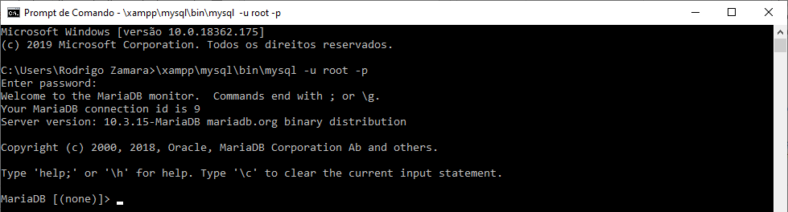
Executando o Mysql em modo prompt:
C:\>\xampp\mysql\bin\mysql –u root -p
Usuário: root
Senha: em branco

Slide 4
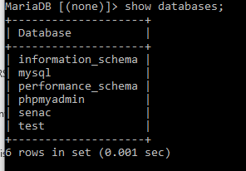
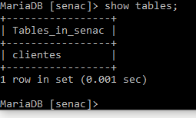
Comando Show
Sintaxe:
show databases; {lista os bancos de dados existentes
show tables; {lista as tabelas do banco de dados em uso

Slide 5
Comandos CRUD
INSERT INTO NOME_DA_TABELA (CAMPOS_) VALUES (VALORES);
SELECT CAMPOS FROM NOME_DA_TABELA;
UPDATE NOME_DA_TABELA SET campo1 = valor1, campo2 = valor2;
DELETE FROM NOME_DA_TABELA WHERE id = VALOR_DO_ID;

Slide 6
EXEMPLOS
CREATE DATABASE SENAC;
USE SENAC;
CREATE TABLE cliente (
Id_cliente integer auto_increment not null,
Nome varchar(45) not null,
Telefone varchar(12),
Endereco varchar(45),
Primary key (id_cliente)
);

Slide 7
EXEMPLOS
Inserindo um cliente com o comando abaixo:
INSERT INTO CLIENTE (NOME, TELEFONE, ENDERECO) VALUES (“JURACI RAMOS”,“(16) 3877-9876”, “Rua Conelio Ramos, 432”);
Note o endereço do cliente está errado e podemos utilizar o comando abaixo para substituir o dado do campo errado para o dado correto:
UPDATE CLIENTE SET ENDERECO=“RUA CORNÉLIO RAMOS, 432” WHERE ENDERECO=“Rua Conelio Ramos, 432”;

Slide 8
EXEMPLOS
Inserindo um cliente com o comando abaixo:
INSERT INTO CLIENTE (NOME, TELEFONE, ENDERECO) VALUES (“JURACI RAMOS”,“(16) 3877-9876”, “Rua Conelio Ramos, 432”);
Note o endereço do cliente está errado e podemos utilizar o comando abaixo para substituir o dado do campo errado para o dado correto:
UPDATE CLIENTE SET Nome=“Juraci Aparecida Ramos” where id=3;

Slide 9
Exclusões
Para excluir o registro basta executar o comando delete e escolher algum campo que deseja usar como filtro para exclusão como abaixo:
DELETE FROM CLIENTE WHERE NOME=“JURACI RAMOS”;
Excluir a tabela:
Drop table <nome_da_tabela>;
Excluir o banco de dados:
Drop database <nome_banco_de_dados>;

Slide 10
Exercícios
Altere seis nomes de produtos da tabela de produtos.
Delete seis clientes da tabela de clientes.

Slide 11

That’s All!

